Slide 1


第2章 对偶理论和灵敏度分析
第1节 单纯形法的矩阵描述
第2节 改进单纯形法
第3节 对偶问题的提出
第4节 线性规划的对偶理论
第5节 对偶问题的经济解释——影子价格
第6节 对偶单纯形法
第7节 灵敏度分析
第8节* 参数线性规划

Slide 2
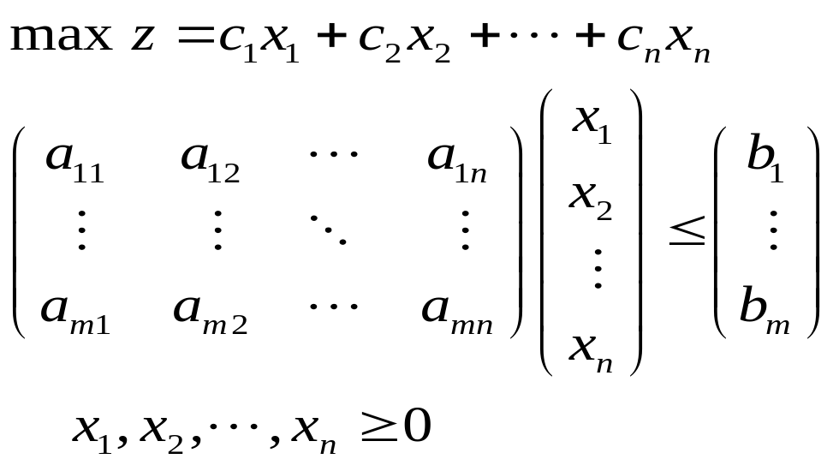
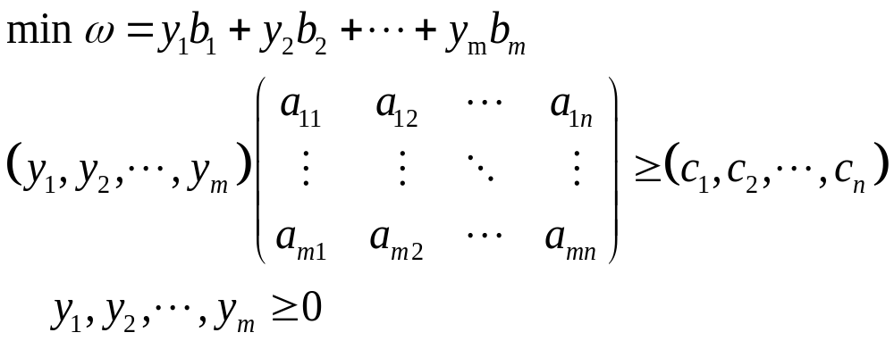
第4节 线性规划的对偶理论
4.1 原问题与对偶问题的关系
(1) 标准型原问题与对偶问题的关系（对称形式）
原问题（LP）：
对偶问题(DP)

Slide 3
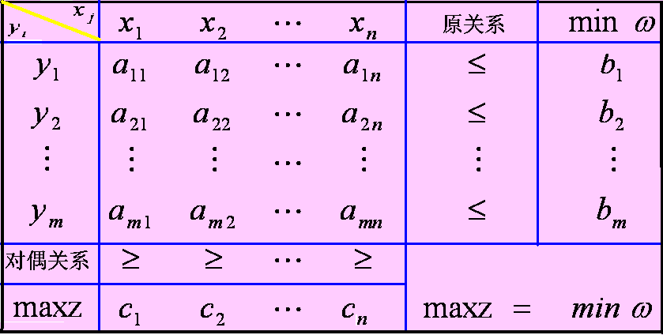
标准型原问题与对偶问题的关系
表2-2
表2 -2 是将原问题与对偶问题的关系汇总于一个表中, 从正面看是原问题, 将它转90°后看是对偶问题。

Slide 4
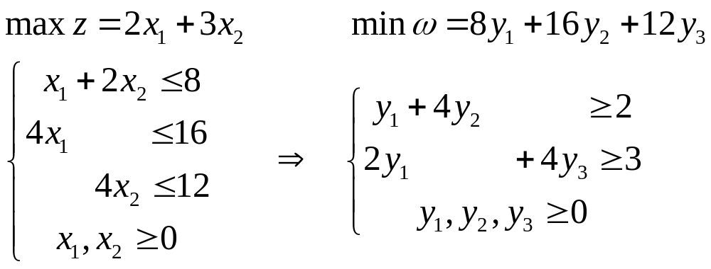
例 根据表2-3写出原问题与对偶问题的表达式。
x y | x₁ | x₂ | b
y₁ | 1 | 2 | 8
y₂ | 4 | 0 | 16
y₃ | 0 | 4 | 12
c | 2 | 3
表2-3
标准形式的变换关系为对称形式
原问题 （LP） 对偶问题(DP)

Slide 5
一对对称形式的对偶规划之间具有下面的对应关系。
(1)若一个模型为目标求“极大”，约束为“小于等于”的不等式，则它的对偶模型为目标求“极小”，约束是“大于等于”的不等式。即“max，≤”和“min，≥”相对应。
(2)从约束系数矩阵看：一个模型中为Ａ，则另一个模型中为A^{T}。一个模型是m个约束，n个变量，则它的对偶模型为n个约束，m个变量。
(3)从数据b、C的位置看：在两个规划模型中，b和C的位置对换。
(4)两个规划模型中的变量皆非负。

Slide 6
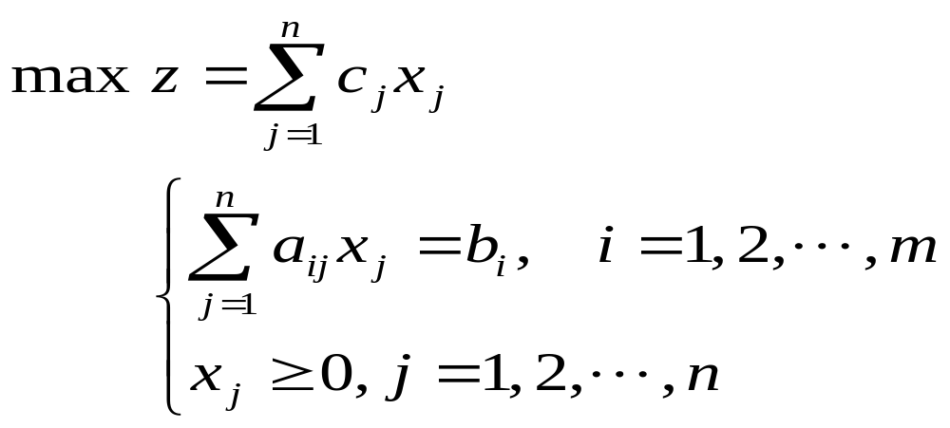
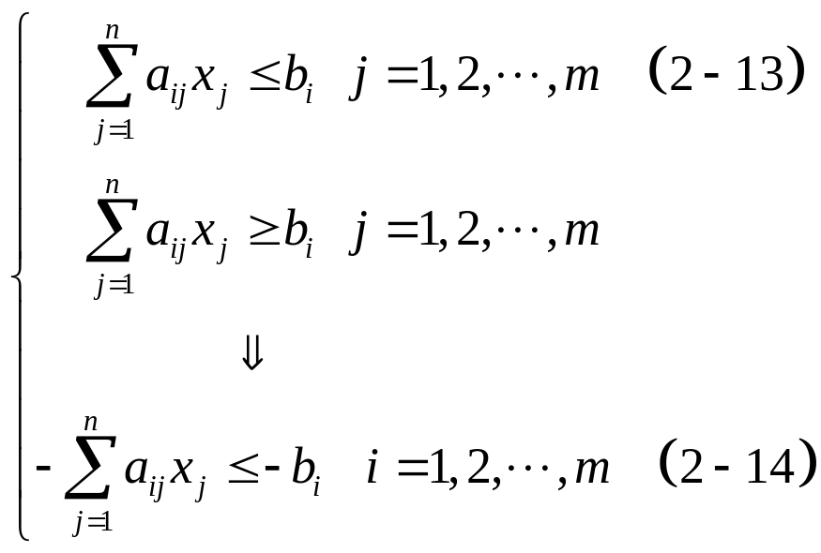
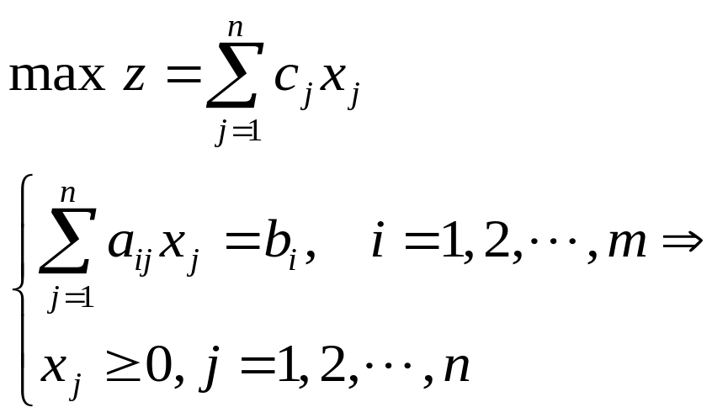
(2) 非标准型原问题与对偶问题的关系（非对称形式）
原问题的约束条件中含有等式约束条件时，按以下步骤处理。
设等式约束条件的线性规划问题
第一步：先将等式约束条件分解为两个不等式约束条件。

Slide 7

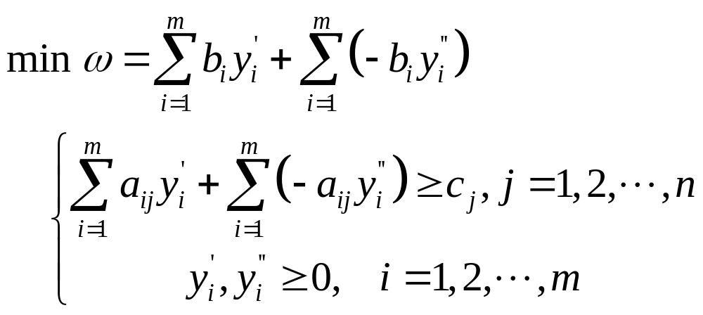
第二步：按对称形式变换关系可写出它的对偶问题
设y_{i}′是对应(2-13)式的对偶变量，y_{i}″是对应(2-14)式的对偶变量, 这里i=1,2,…,m

Slide 8

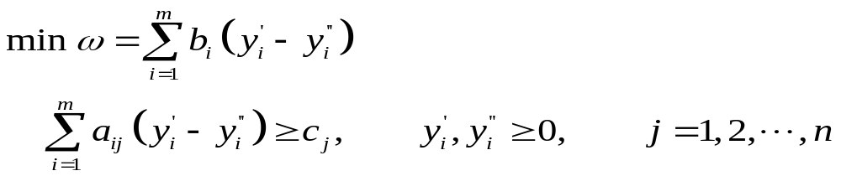
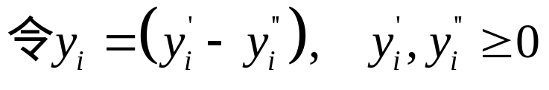
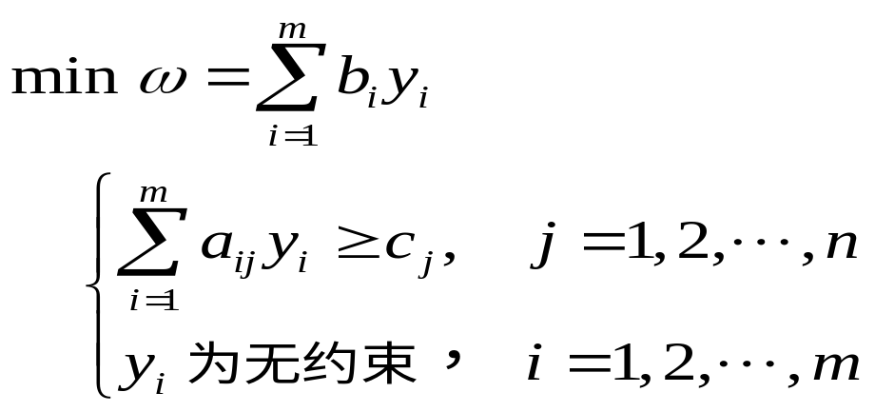
将上述规划问题的各式整理后得到

Slide 9
非对称形式的对偶规划
一般称不具有对称形式的一对线性规划为非对称形式的对偶规划。
对于非对称形式的规划，可以按照下面的对应关系直接给出其对偶规划。
（1）将模型统一为“max，≤”或“min，≥” 的形式，对于其中的等式约束按下面（2）、（3）中的方法处理；
（2）若原规划的某个约束条件为等式约束，则在对偶规划中与此约束对应的那个变量取值没有非负限制；
（3）若原规划的某个变量的值没有非负限制，则在对偶问题中与此变量对应的那个约束为等式。

Slide 10
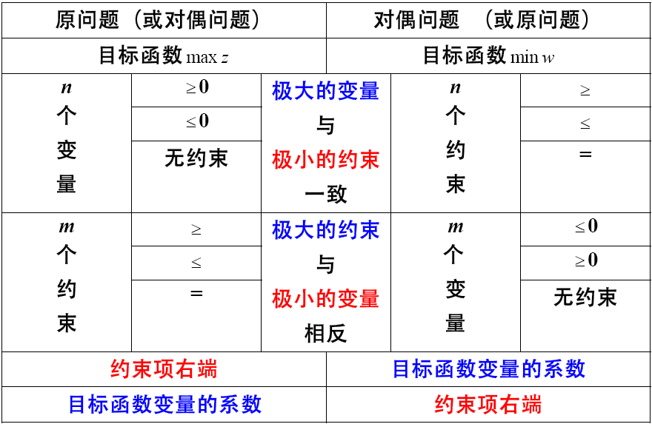

Slide 11


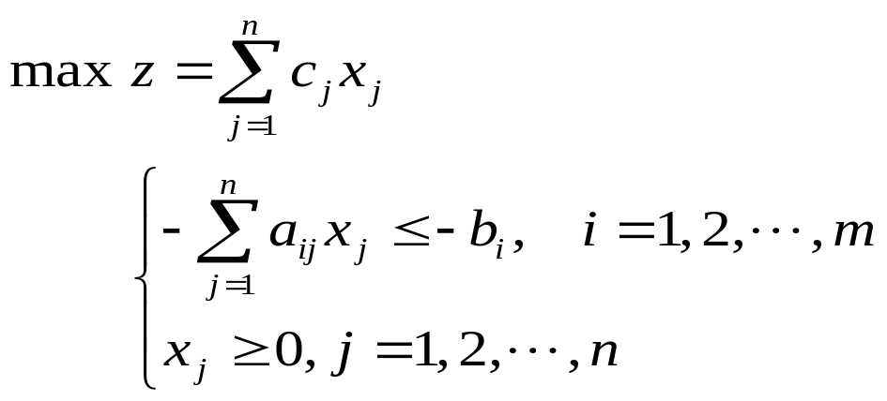
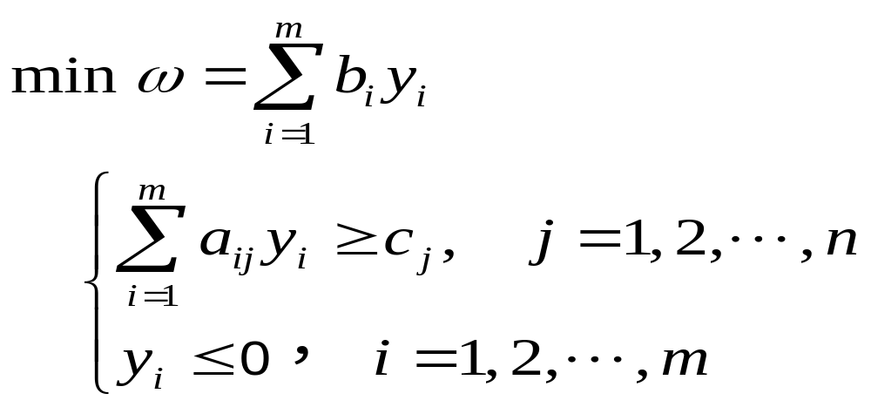

(2) 非标准型原问题与对偶问题的关系（非对称形式）
原问题（LP）： “max, ≥”的线性规划问题
对偶问题(DP)

Slide 12
(2) 非标准型原问题与对偶问题的关系（非对称形式）
原问题（LP）： “max, ≥”的线性规划问题
对偶问题(DP)

Slide 14
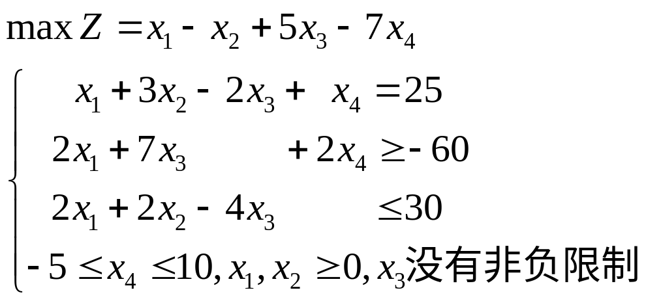

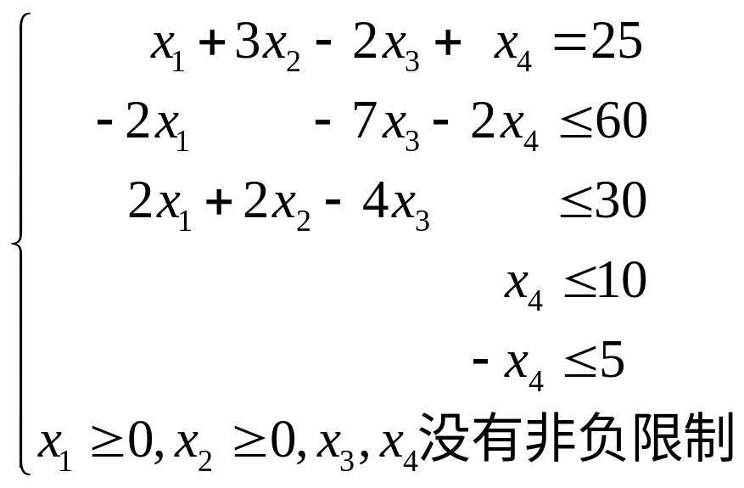
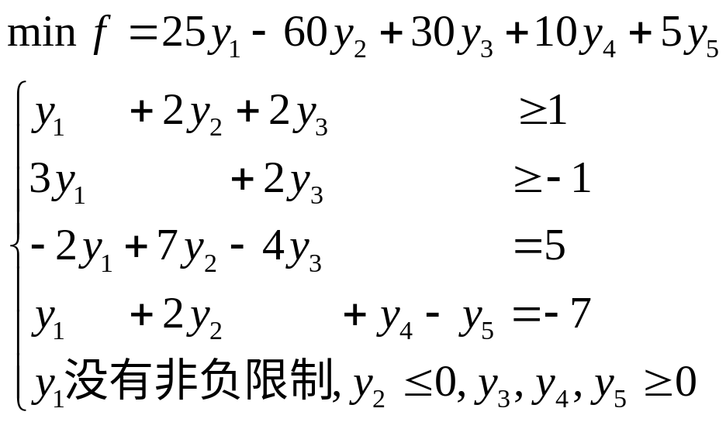
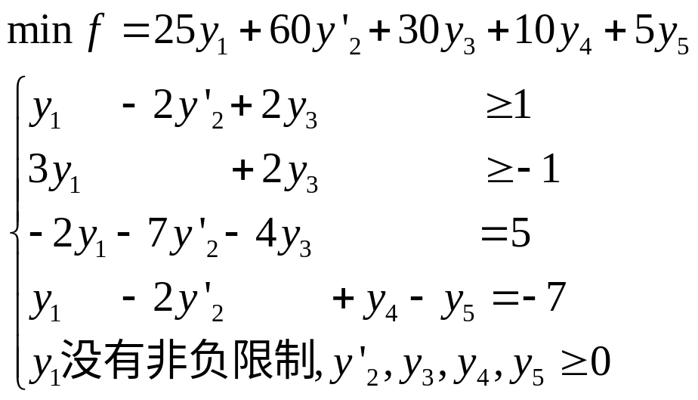
例 写出下面线性规划的对偶规划模型
解 先将约束条件变形为“≤”形式
再根据对称形式的对应关系，直接写出对偶规划

Slide 16
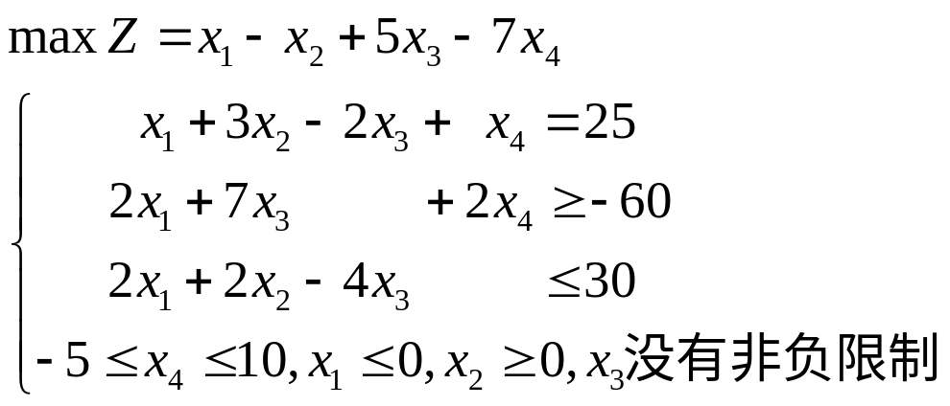

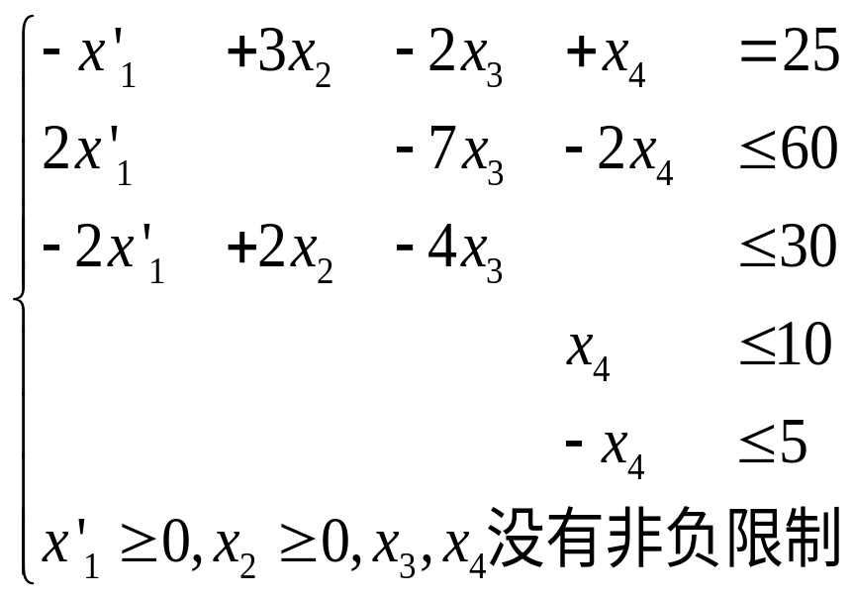
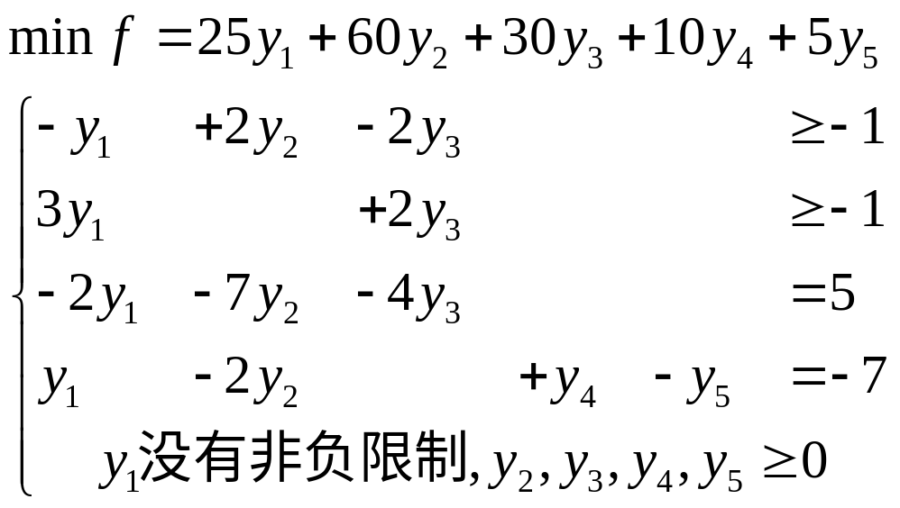
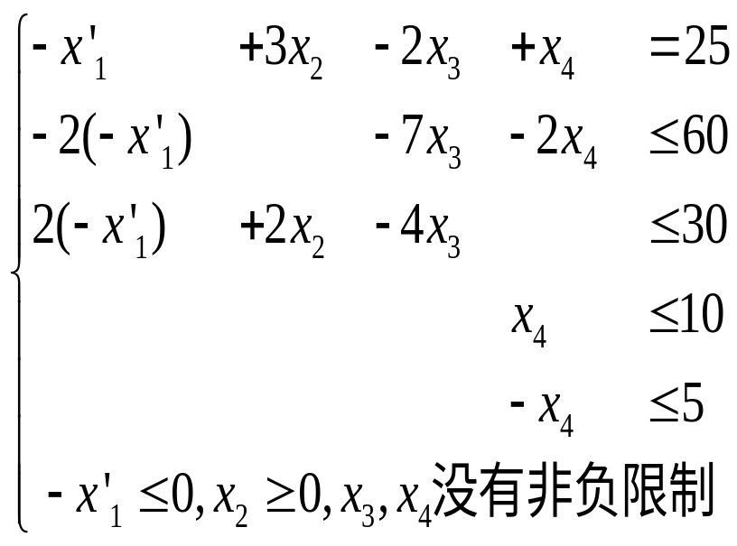
例 写出下面线性规划的对偶规划模型
解 先将约束条件变形为“≤”形式
再根据对称形式的对应关系，直接写出对偶规划

Slide 17
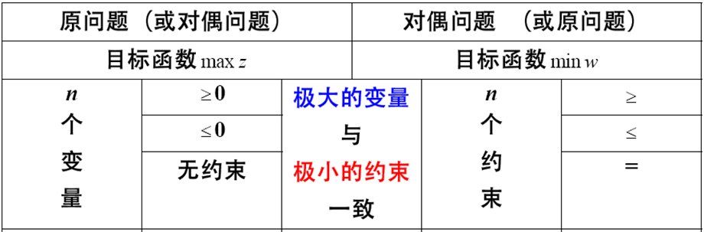

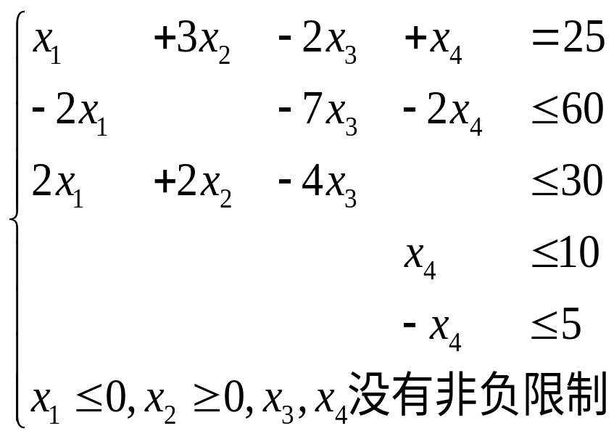
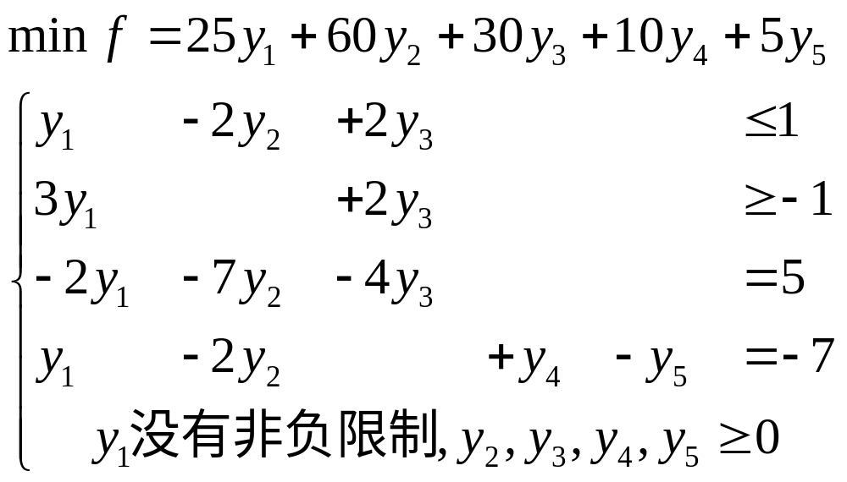
例 写出下面线性规划的对偶规划模型
解 先将约束条件变形为“≤”形式
再根据对称形式的对应关系，直接写出对偶规划

Slide 18
综合上述，线性规划的原问题与对偶问题的关系，其变换形式归纳为下表中所示的对应关系。

Slide 19
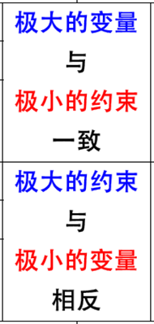
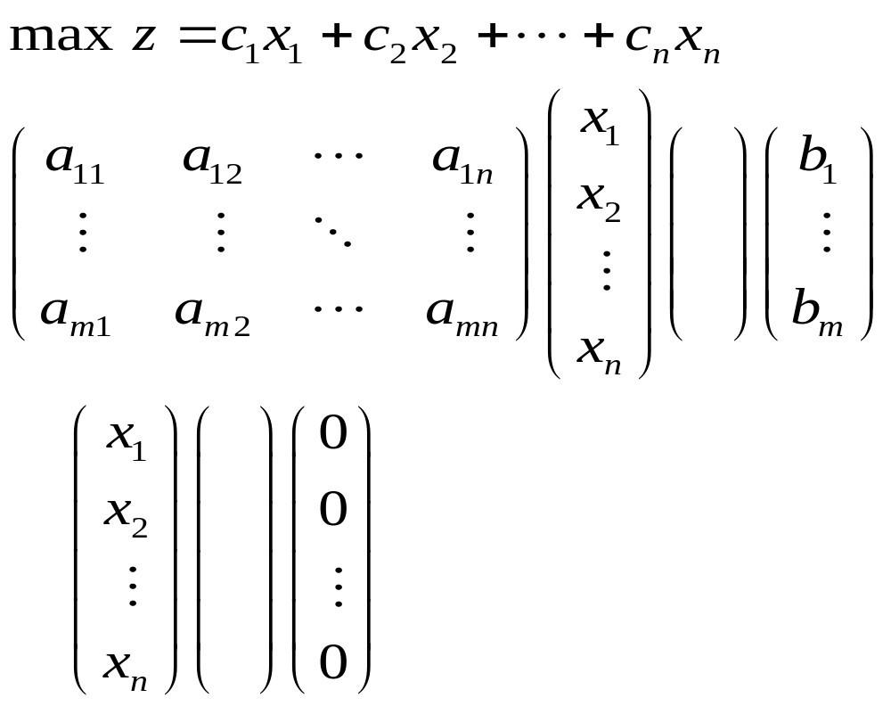
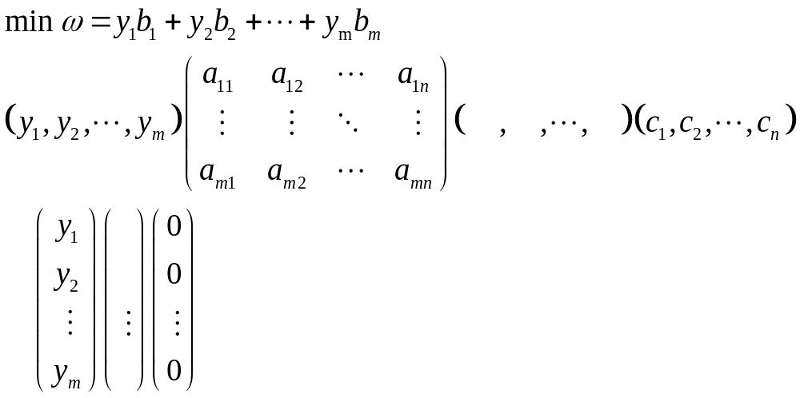
4.1 原问题与对偶问题的关系
原问题（LP）：
对偶问题(DP)

Slide 20
4.1 原问题与对偶问题的关系
原问题（LP）：
++
++
++
++
++
++
对偶问题(DP)

Slide 21
4.1 原问题与对偶问题的关系
原问题（LP）：
++
++
++
++
++
++
++
++
++
对偶问题(DP)
--
--
--

Slide 22
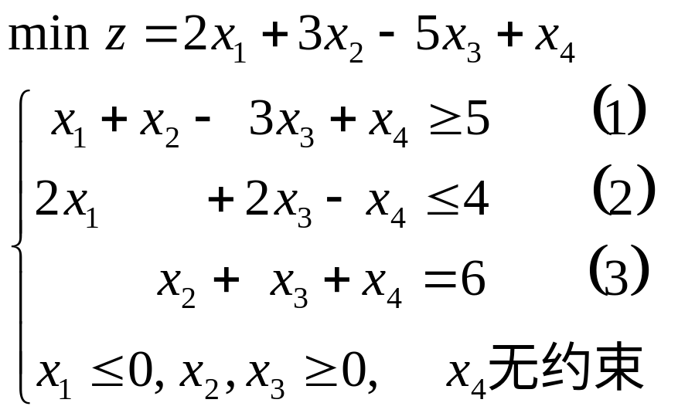
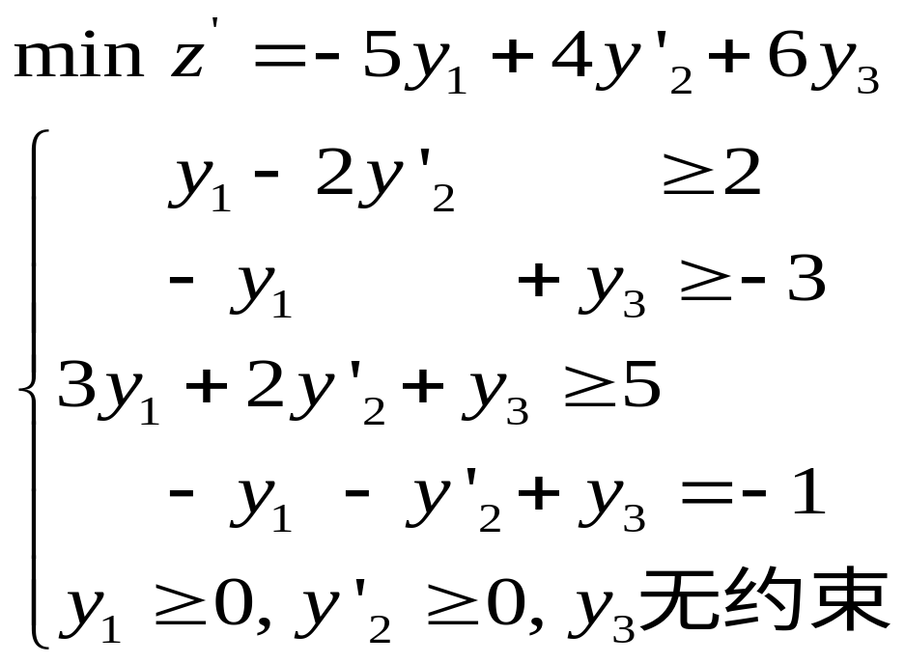
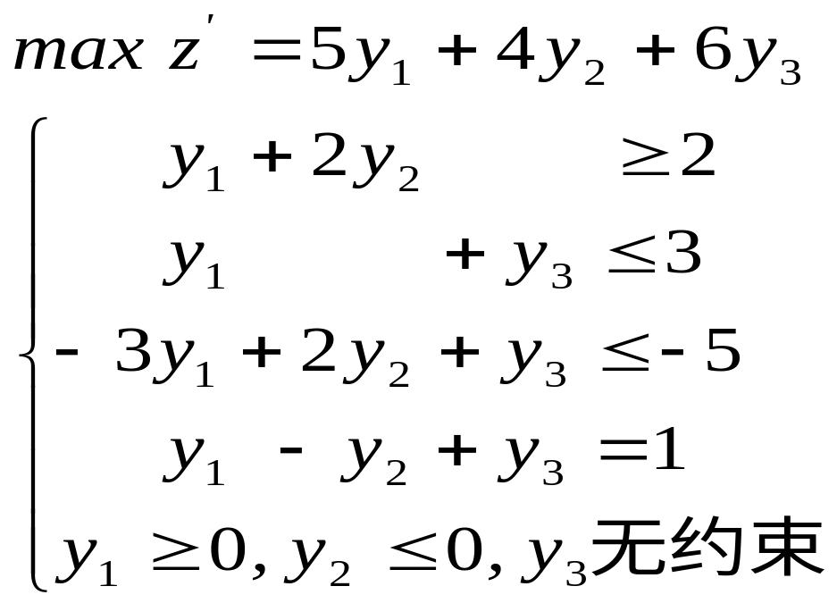
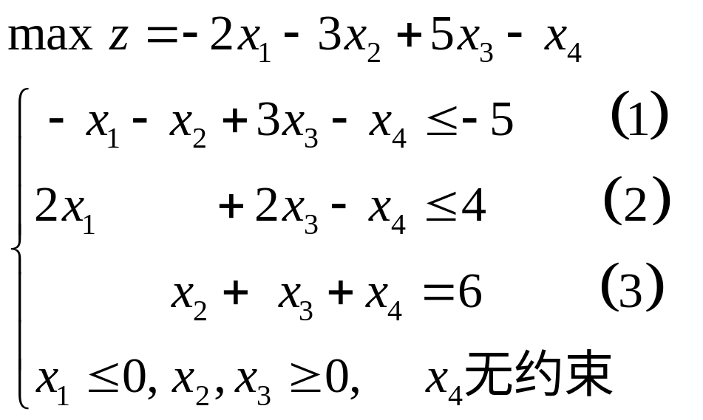
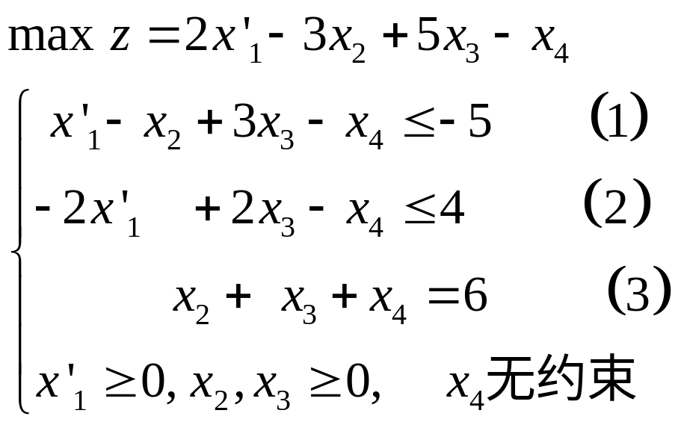
例 试求下述线性规划原问题的对偶问题
解 先将约束条件变形为“max, ≤”形式

Slide 23
例 试求下述线性规划原问题的对偶问题
设对应于约束条件(1) , (2) , (3) 的对偶变量分别为y₁ , y₂ , y₃,则由原问题和对偶问题的对应关系，可以直接写出上述问题的对偶问题:

Slide 24



4.2 对偶问题的基本性质
(1) 对称性 对偶问题的对偶是原问题;
(2)弱对偶性 若 是原问题的可行解， 是对偶问题的可行解。则存在 ;
(3) 无界性 若原问题(对偶问题)为无界解，则其对偶问 题(原问题)无可行解;
(4) 可行解是最优解时的性质;
(5) 对偶定理 若原问题有最优解，那么对偶问题也有最优解；且目标函数值相等;
(6) 互补松弛性;
(7) 原问题检验数与对偶问题解的关系.

Slide 25
(1) 对称性 对偶问题的对偶是原问题
证 设原问题是
max z=CX; AX≤b； X≥0
根据对偶问题的对称变换关系，可以找到它的对偶问题是
min ω=Yb; YA≥C； Y≥0
若将上式两边取负号，又因min ω=max(-ω)可得到
max(-ω)=-Yb; -YA≤-C； Y≥0
根据对称变换关系，得到上式的对偶问题是
min(-ω′)=-CX； -AX≥-b; X≥0
又因
min(-ω′)=maxω′
可得
maxω′=max z=CX； AX≤b; X≥0
这就是原问题。证毕。

Slide 26







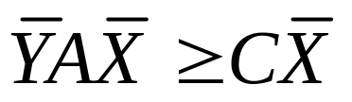
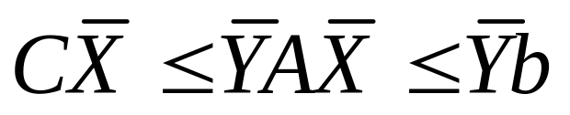
(2)弱对偶性
证明：设原问题是
因 是原问题的可行解，所以满足约束条件，即
若 是对偶问题的可行解，将 左乘上式，得
原问题的对偶问题是：
因 是对偶问题的可行解，所以满足
将 右乘上式，得到
于是得到

Slide 27
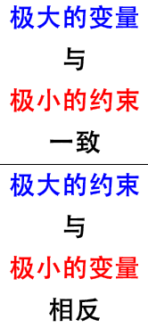
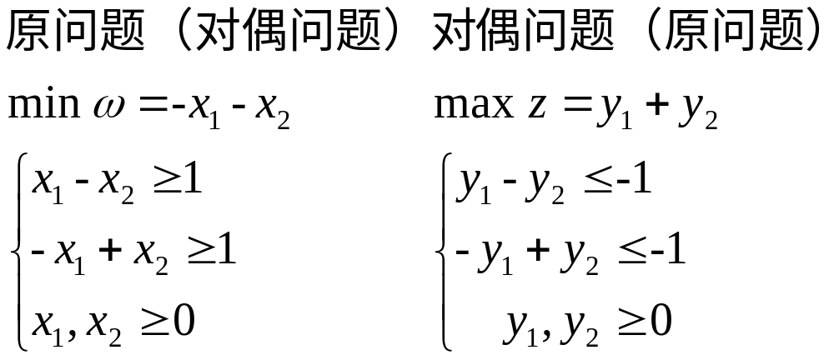
(3) 无界性 若原问题(对偶问题)为无界解，则其对偶问题(原问题)无可行解
证：由弱对偶性显然可得。
注意这个问题的性质不存在逆。当原问题(对偶问题) 无可行解时, 其对偶问题( 原问题)或具有无界解或无可行解。
例如下述一对问题两者皆无可行解。

Slide 28



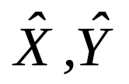



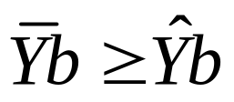


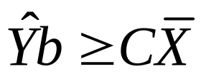
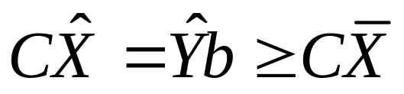

(4) 可行解是最优解时的性质
设 是原问题的可行解， 是对偶问题的可行解，当
时， 是最优解。
证：根据性质2可知，对偶问题的所有可行解 都存在
若 ，则
从而 是使目标函数取值最小的可行解，因而 是最优解。
又根据性质2可知，对原问题的所有可行解 都存在
若 ，则
从而 是使目标函数取值最大的可行解，因而 是最优解。

Slide 29

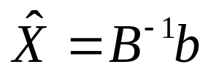

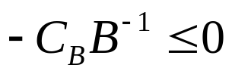
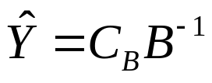
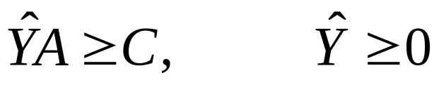

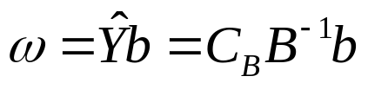

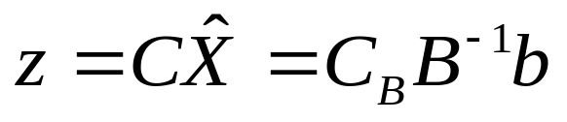
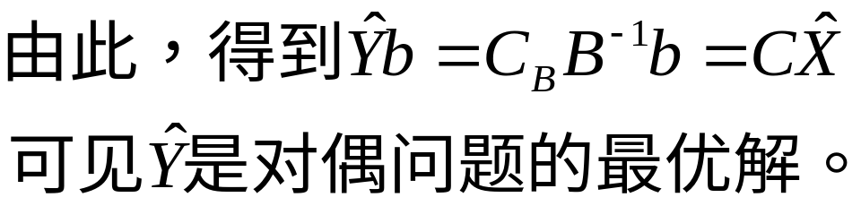
(5) 对偶定理 若原问题有最优解，那么对偶问题也有最优解；且目标函数值相等。
证： 设 是原问题的最优解，它对应的基矩阵为B，则
同时， ， 令 ，则
故 是对偶问题的可行解，且
非基变量为零
因原问题的最优解是 ，使目标函数取值

Slide 30
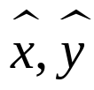
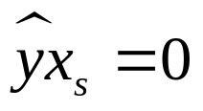










(6) 互补松弛性
若 分别为原问题和对偶问题的可行解，那么 和 ；当且仅当 为最优解。
证：设原问题和对偶问题的标准型是
原问题 对偶问题
将原问题目标函数中的系数向量C用C=YA-Y_{S}代替后，得到
z=(YA – Y_{S} )X= YAX - Y_{S}X (2-15)
将对偶问题的目标函数中系数列向量b，用b=AX+X_{S}代替后，得到
ω=Y(AX + X_{S}) =YAX + YX_{S} (2-16)
若 ；则 ，由性质(4)，可知 是最优解
又若 分别是原问题和对偶问题的最优解，根据性质(3)，则有
由(2-15),(2-16)式可知，必有

Slide 31

(7) 原问题检验数与对偶问题解的关系
设原问题是
max z=CX; AX+X_{S}=b; X,X_{S}≥0
它的对偶问题是
min ω=Yb; YA-Y_{S}=C; Y,Y_{S}≥0
则原问题单纯形表的检验数行对应其对偶问题的一个基解，其对应关系见下表：
Y_{S1}是对应原问题中基变量X_{B}的剩余变量，
Y_{S2}是对应原问题中非基变量X_{N}的剩余变量。

Slide 32
设原问题是
max z=CX; AX+X_{S}=b; X,X_{S}≥0
它的对偶问题是
min ω=Yb; YA-Y_{S}=C; Y,Y_{S}≥0
证: 设B是原问题的一个可行基，于是A=(B,N)；原问题可以改写为
max z=C_{B}X_{B}+C_{N}X_{N}
BX_{B}+NX_{N}+X_{S}=b
X_{B}，X_{N}，X_{S}≥0
相应地对偶问题可表示为
min ω=Yb
YB-Y_{S1}=C_{B} (2-17)
YN-Y_{S2}=C_{N} (2-18)
Y，Y_{S1}, Y_{S2}≥0
这里Y_{S}=(Y_{S1}，Y_{S2})。

Slide 33
证: 设B是原问题的一个可行基，于是A=(B,N)；原问题可以改写为
max z=C_{B}X_{B}+C_{N}X_{N}
BX_{B}+NX_{N}+X_{S}=b
X_{B}，X_{N}，X_{S}≥0
相应地对偶问题可表示为
min ω=Yb
YB-Y_{S1}=C_{B} (2-17)
YN-Y_{S2}=C_{N} (2-18)
Y，Y_{S1}, Y_{S2}≥0
这里Y_{S}=(Y_{S1}，Y_{S2})。
当求得原问题的一个解：X_{B}=B⁻¹b，其相应的检验数为C_{N}-C_{B}B⁻¹N与 -C_{B}B⁻¹
令Y=C_{B}B⁻¹，将它代入(2-17)式，(2-18)式得Y_{S1}=0, -Y_{S2}=C_{N}-C_{B}B⁻¹N

Slide 34

例 已知线性规划问题
max z=x₁+x₂
-x₁+x₂+x₃≤2
-2x₁+x₂-x₃≤1
x₁,x₂,x₃≥0
试用对偶理论证明上述线性规划问题无最优解。
解：上述问题的对偶问题为
min ω=2y₁+y₂
-y₁-2y₂≥1
y₁+ y₂≥1
y₁- y₂≥0
y₁，y₂≥0
(5) 对偶定理 若原问题有最优解，那么对偶问题也有最优解；且目标函数值相等。
由第1个约束条件，可知对偶问题无可行解；因原问题有可行解（0，0，0），故原问题无最优解。

Slide 35
例 已知线性规划问题
min ω=2x₁+3x₂+5x₃+2x₄+3x₅
x₁+x₂+2x₃+x₄+3x₅≥4
2x₁-x₂+3x₃+x₄+x₅≥3
x_{j}≥0，j=1，2，…，5
已知其对偶问题的最优解为y₁*=4/5，y₂*=3/5；z=5。试用对偶理论找出原问题的最优解 。
解：先写出它的对偶问题
max z=4y₁+3y₂
y₁+2y₂≤2 ①
y₁-y₂≤3 ②
2y₁+3y₂≤5 ③
y₁+y₂≤2 ④
3y₁+y₂≤3 ⑤
y₁，y₂≥0

Slide 36
解：先写出它的对偶问题
max z=4y₁+3y₂
y₁+2y₂≤2 ①
y₁-y₂≤3 ②
2y₁+3y₂≤5 ③
y₁+y₂≤2 ④
3y₁+y₂≤3 ⑤
y₁，y₂≥0
若 分别为原问题和对偶问题的
可行解，那么 和 ；
当且仅当 为最优解。
min ω=2x₁+3x₂+5x₃+2x₄+3x₅
x₁+x₂+2x₃+x₄+3x₅≥4
2x₁-x₂+3x₃+x₄+x₅≥3
x_{j}≥0，j=1，2，…，5
将y₁* =4/5 , y₂* =3/5的值代入约束条件，得
②=1/5<3，③=17/5<5，④=7/5<2。
它们为严格不等式；由互补松弛性得 x₂*=x₃*=x₄*=0。
因y₁ * ，y₂ * >0；由互补松弛性得x_{s1}=x_{s2}=0，即原问题的两个约束条件应取等式，故有
x₁*+3x₅*=4，2x₁*+x₅*=3
求解后得到x₁*=1,x₅*=1；故原问题的最优解为 X*=(1，0，0，0，1)^{T}；ω*=5

Slide 37
作 业
P73，
2.2
P74，
2.3 (2) (4)

